Slide 2
مهارات الدرس
- تسمية بعض أشكال اليابسة .

Slide 3
المُفْرَداتُ
اشكال اليابسة

Slide 4
ماهي اشكال اليابسة على الأرض؟

Slide 5
اشكال اليابسة

Slide 6
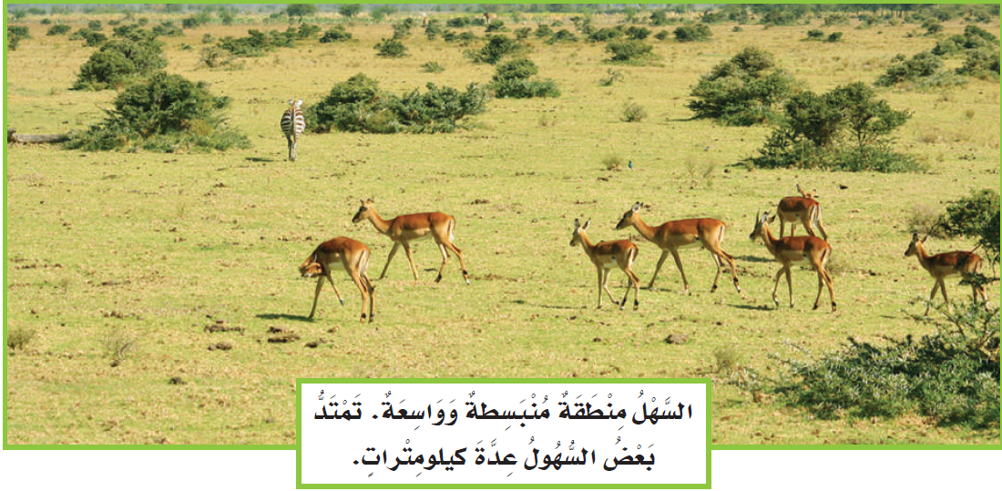
اشكال اليابسة

Slide 7
اشكال اليابسة

Slide 8
مجسم الكرة الأرضية

Slide 9
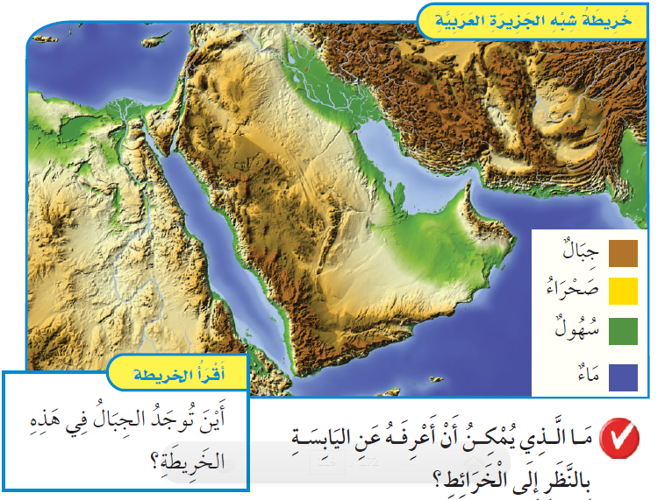

Slide 10
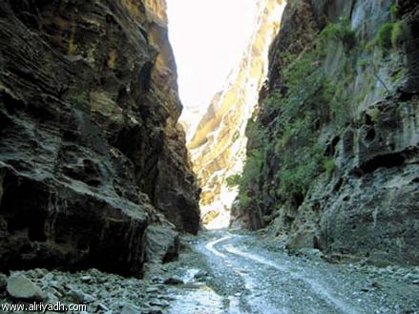
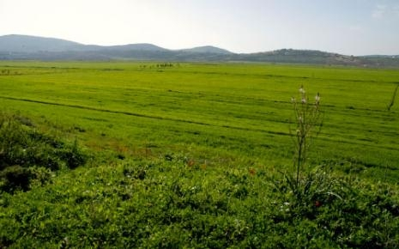
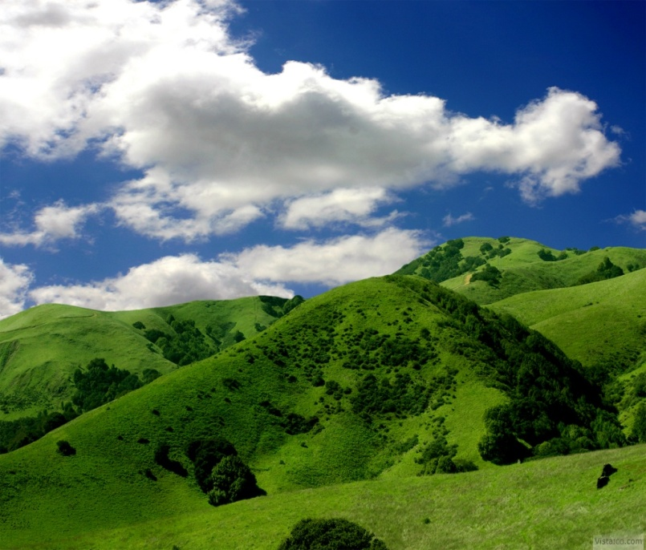
نستنتج أن اشكال اليابسة هي
جبال
أودية
تلال
سهول

Slide 11
صالح الحارثي
نهاية الدرس

